Slide 1

Vinnubrögð við GNSS mælingar.
BT LAM1012
HAUSTÖNN 2023

Slide 2
GNSS
Í landmælingum er oftast notast við afstæðar mælingar þegar ákvarða á staðsetningu
Notuð eru við tvö tæki eða fleiri og a.m.k einu tækjanna stillt upp yfir punkti með þekktri staðsetningu
Línan á milli tækjanna er kölluð grunnlína
Með þessari aðferð er hægt að stytta út vissa skekkju þætti og jafnvel meta aðra
GNSS landmælingatæki mæla síðasta fasann frá gervitunglinu með nákvæmni allt að 1-2mm
Þurfum að ákvarða bylgjufjölda upp í gervitunglið fá fixed lausn til að fá sem mesta nákvæmni
Þó er einnig mikil þróun í algildum mælingum(PPP og RTK-PPP mælingum)

Slide 3
Tegundir GNSS mælinga
Static mælingar (Afstæðar eða PPP)
Fast/Rabit Static mælingar (Afstæðar)
RTK mælingar (Afstæðar/PPP í mikilli þróun)
Post Processed RTK mælingar (Afstæðar/PPP er möguleiki)

Slide 4
Static mælingar
Static mælingar eru nákvæmasta form afstæðra GNSS mælinga
Loftneti er stillt yfir fastmerki og mælt frá 30 mín eða lengur
Notaðar helst til þess að mæla inn fastmerki sem síðar er hægt að nota sem kontról punkta fyrir aðrar mælingar

Slide 5
Mælitími og nákvæmni
Möguleg nákvæmni í GNSS mælingum er háð lengd á grunnlínu, mælitíma og þeim hugbúnaði sem notaður er við úrvinslunna
Oft þarf lengri mælitíma á Íslandi til að ná fram þeirri nákvæmni sem tækjaframleiðendur gefa upp vegna þess að rúmfræði GPS kerfisins er ekkert sérstök fyrir Ísland
Grunnlínulengd | 10mm l 20mm h | 5mm l 10mm h | 3mm l 5mm h
0-10 km | < 10 mín | 2-3 tímar | ~12 tímar
10-40 km | 3-4 tímar | 12-24 tímar | 24-48 tímar
40-100 km | 12 tímar | 24-48 tímar | 5 dagar
>100 km og PPP | 24 tímar | 3-4 dagar | >10 dagar

Slide 6
Skipulagning Static mælinga
Velja svæði sem á að mæla
Skoða hvaða fastmerki eða jarðstöðvar eru á svæðinu með þekktum hnitum
Ákvarða mælitíma út frá nákvæmniskröfum og vegalengd milli fastmerkja
Skoða hvaða tækjabúnaður er fyrir hendi
Skoða aðgengi og aksturtíma milli fastmerkja
Skoða þörf fyrir mannskap
Velja hentuga tímasetningu fyrir mælinguna

Slide 7
Undirbúningur Static mælinga
Gera mæliplan með punktlýsingum fyrir mælingamenn
Fara yfir GNSS tækin og setja inn réttar stillingar
Kanna annan mælibúnað
  Þrístúfar/Tribrach
    Eru þeir rétt kvarðaðir
  Þrífætur
    Er í lagi með bremsur
  Rafgeymar
    Álagspróf

Slide 8
Framkvæmd Static mælinga
Stilla loftneti lárétt yfir fastmerki
  Þrífótur eða stöpull
Nota þrístúf með optísku lóði eða þrístúf með gati fyrir optískt lóð
Hlaða á þrífótinn með grjóti eða sandpokum þannig að tryggt sé að hann haggist ekki á meðan mælingu stendur
Girða í kringum punktinn ef hætta er á að búfénaður fari í tækin
Mæla loftnetshæð vandlega á a.m.k. þrem stöðum á lofneti fyrir og eftir mælingu
Athuga hvort punkturinn sé ekki ennþá yfir fastmerkinu að lokinni mælingu
Skrá upplýsingar um mælinguna á mæliblað
Kveikja á tæki
Vera viss um að tækið sé að skrá gögn

Slide 9
Upplýsingar á mæliblað
Nauðsynlegt er að skrá eftirfarandi upplýsingar á mæliblað
  Nafn á fastmerki
  Gerð fastmerkis
  Tegund móttakara P/N og S/N
  Tegund loftnets P/N og S/N
  Heiti á mæliskrá í tæki
  Grófa staðsetningu á fastmerkinu
  Upphafs og lokatíma mælinganna
  Aðferð sem beitt er við mælingu á loftnetshæð
  Mælda loftnetshæð á þrem stöðum fyrir og eftir mælingu
  Haka við hvort loftnet sé lárétt yfir punkti fyrir og eftir mælingu
  Gera grein fyrir öllum afbrigðilegheitum í athugasemdum

Slide 10
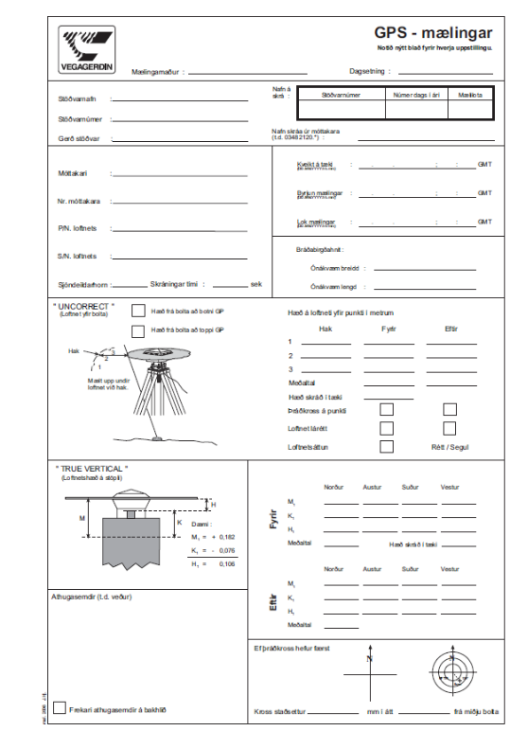
Dæmi um mæliblað

Slide 11
Frágangur Static mælinga
Hlaða gögnum niður af tæki
Vista hráar mælingaskrár á öruggum stað
Taka afrit af mæliblöðunum og geyma þau á öruggum stað
Skrá upplýsingar af mæliblöðum inn í Excell skjal og reikna leiðréttar loftnetshæðir m.v. ARP
Búa til RINEX skrár með réttum loftnetshæðum
Bera saman Excell skjal við loftnetsgerð og hæðir í RINEX skrám
Vista RINEX skrár á öruggum stað
Hafa gott skipulag

Slide 12

RINEX skrár
Þegar mæligögnum er hlaðið úr mælitækjum eru þau oftast á einhverskonar binary formi frá tækjaframleiðanda
Gott að breyta þeim yfir í RINEX format
  Receiver Independent Exchange format
Er textaskrá með mikilvægum upplýsingum um mælingarar í hausnum
Nafn á skrá er oftast með fjögurra stafa nafni eða númeri á fastmerki dag í ári og session númer
  Dæmi REYK1860.19o
  *.YYn og YYg eru brautarupplýsingar frá tækjum

Slide 13
RINEX dæmi
2.11 OBSERVATION DATA M RINEX VERSION / TYPE
GN-RINEX 1.3 04-JUL-19 23:59 PGM / RUN BY / DATE
RXO2RXO 1.11w Geo++ RX Converter 2019-07-15 08:44 COMMENT
REYK MARKER NAME
10202M001 MARKER NUMBER
Automatic BKG/GOWettzell+LMI OBSERVER / AGENCY
1830137 LEICA GR50 4.31/7.403 REC # / TYPE / VERS
725281 LEIAR25.R4 LEIT ANT # / TYPE
2587384.0649 -1043033.5489 5716564.1199 APPROX POSITION XYZ
0.0635 0.0000 0.0000 ANTENNA: DELTA H/E/N
1 1 WAVELENGTH FACT L1/2
9 C1 L1 D1 P2 L2 D2 P1 S1 S2# / TYPES OF OBSERV
15 INTERVAL
2019 7 5 0 0 0.0000000 GPS TIME OF FIRST OBS
18 LEAP SECONDS
END OF HEADER
19 7 5 0 0 0.0000000 0 20G 5G30G13G 7G15G21G 2G27G 9G16G29R 4
R13R 5R14R20R21R 3R12R19
20562756.960 108058052.050 9 -1181.549 20562755.220 84201085.283 8
-920.684 52.950 48.700
21326757.200 112072900.512 9 569.240 21326757.640 87329547.438 8
443.560 54.050 49.050
21386818.060 112388521.271 9 2528.104 21386816.180 87575478.345 8
1969.952 51.750 44.750
22200253.660 116663156.531 9 -1517.076 22200252.140 90906358.257 8

Slide 14
Fast/Rabit Static mælingar
Eru í svipaðar og static mælingar nema að mælitíminn er styttri 8-30 mín
Hentugar fyrir mælingar á kontrólpunktum sem þurfa ekki bestu nákvæmni
Ef við ætlum að framkvæma Fast/Rabit Static mælingar þá þurfum við að hafa góð mæliskilyrði
PDOP ≤ 3
Fjöldi gervitungla ≥ 7
Lengd grunnlínu ≤ 20 km

Slide 15
RTK mælingar
RTK táknar Real Time Kinematic
Helstu undirflokkar eru
  Single Base RTK
  Network RTK (RTN)
  Post Processed RTK

Slide 16
Single BASE RTK
Base er stillt á þrífót yfir fastmerki með þekktri staðsetningu og tengt við samskiptabúnað
Rover tekur síðan á móti leiðréttingum frá Base
Gert er ráð fyrir að skilyrði í veðra- og jónahvolfi séu þau sömu fyrir base og rover
Aðrir skekkjuþættir styttast út með því að nota tvöfaldan mismun (double difference)
Skekkjan eykst eftir því sem lengra er á milli base og rover
Allmennt er talað um að nákvæmnin sé 1 cm + 1ppm í legu og 2 cm + 1ppm í hæð

Slide 17
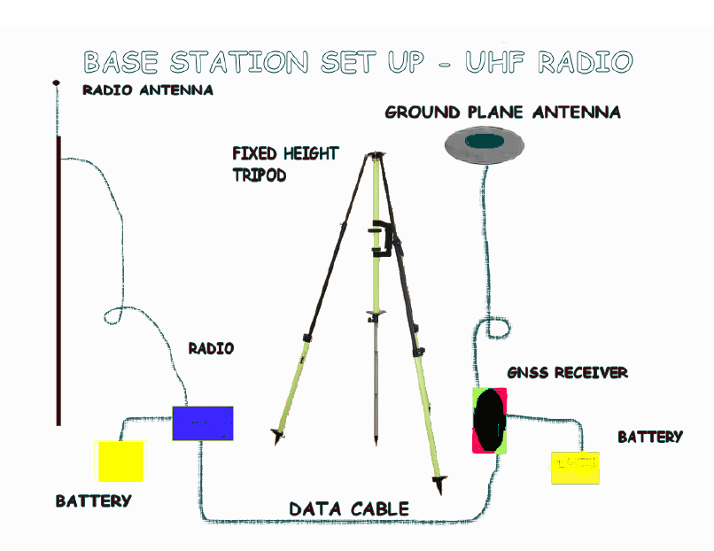

Slide 18
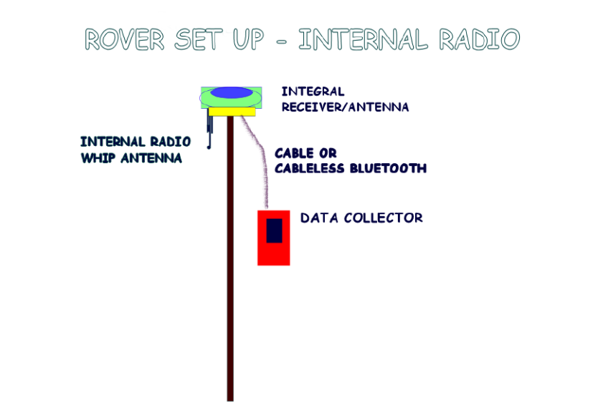

Slide 19
Atriði sem þarf að hafa í huga áður en mæling hefst
Er tækjabúnaðurinn í lagi
  Optísk lóð
  Líbellur
  Þrífætur
  Mælistöng
  Samskipabúnaður
Best er að staðsetja á base sé á opnu svæði
Eru samskipti við base tryggð á þeim stöðum sem ég ætla að mæla á
Eru hnitin sem ég er að nota á base stöðina og kontról punktum örugg
Þarf að nota þrífót með rover

Slide 20
Stillingar í tækjabúnaði og upphaf mælinga
Passa að loftnets tegundir og loftnetshæðir séu rétt skráðar
Passa að hnit og hæð á base séu rétt sleginn inn
Stilla inn rétta viðmiðun og kortavörpun
Stilla hæðarhorn
  10°-15°
Koma á samskiptum
Hefjum mælingu
  Initialization
Mælt er með því að hefja mælingu á því að fara á fastmerki með þekktum hnitum

Slide 21
RTN (Real Time Networks)
RTN byggir á neti fastra jarðstöðva sem senda gögn til móðurtölvu sem framkvæmir útreikninga og sendir út leiðréttingar, vanalega á RTCM formi í gegnum internetið
Vegalengd milli stöðva er mun meiri en fyrir Single Base RTK
Gerir líkön af veðra og jónahvolfi
Mismunandi tegundir leiðréttinga t.d. VRS, FKP og MAC og SSR
Þurfum ekki á base stöð að halda og því eru mælingarnar enn einfaldari í framkvæmd

Slide 22
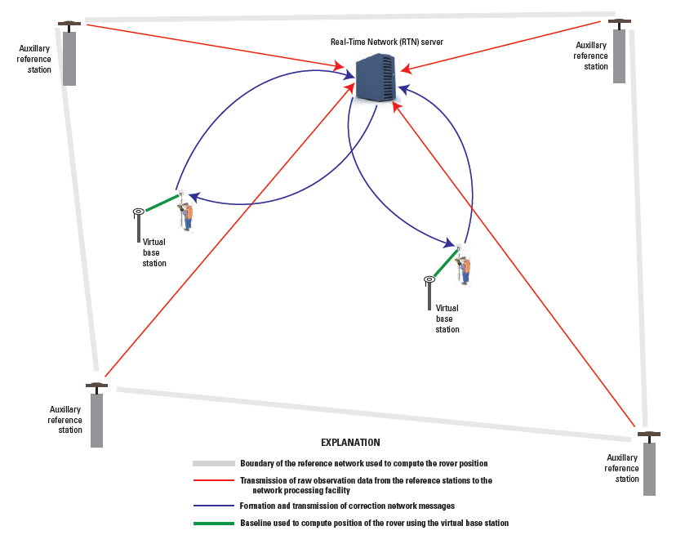
RTN með VRS aðferð

Slide 23
Vinnubrögð við RTN mælingar
Svipuð og fyrir single base mælingar
Hafa í huga sömu þætti
Fylgjast vel með seinkun á leiðréttingar upplýsingum
Framkvæma fleiri mælingar í hverjum punkti en fyrir Single Base RTK
Mæla reglulega á punktum með þekktum hnitum

Slide 24
Kostir RTN
Ekki þörf á base
  Sparar tíma og pening við tækjakaup
Metur skekkjur í veðra- og jónahvolfi
Tryggir að unnið sé í sömu viðmiðun á því svæði sem kerfið nær yfir
Getur sent út mismunandi leiðréttingar fyrir mismunandi nákvæmni
Fylgst er með kerfinu og gæðum þess

Slide 25
Gallar RTN
Takmarkast af netsambandi
Mat á skekkjum í jóna og veðrahvolfi getur verið vitlaust
Viðkvæmt fyrir landreki
Netlausn passar ekki við kontrólpunkta, þurfum þá að framkvæma kvörðun
Ekki endilega í þeirri viðmiðunn sem notandinn er að vinna í (hægt að gera kvörðun)

Slide 26
Tenging við RTN þjónustur
Þurfum aðgang að þjónustu
  Notendanafn
  Lykilorð
Þurfum netslóð á NTRIP þjón
  Vanalega IP-tala
  Port nr.
Eftir að við tengjums þjónustu þarf að velja Mountpoint
  Single Base
  Netlausn (VRS, FKP eða MAC)
  PPP lausn (SSR, bara í IceCORS)

Slide 27
Atriði sem þarf að huga áður en lagt er af stað
DOP gildi fyrir þann tímabil sem mæla eru áætlaðar
Áhrif veðrahvolfs
  Ólíkar veðuraðstæður hjá Base og Rover
Kanna áhrif jónahvolfs
  Þrjár tegundir
    Geomagnetic Storms, Solar Radiation Storms og Radio Blackouts
  http://www.swpc.noaa.gov/
  Sýnir virkni á kvarðanum 1-5
  Ekki mæla ef við erum með G3-G5, S4-S5 eða R3-R5

Slide 28
Kvörðun (Calibration/Localization)
Í hvaða hnitakerfi er ég að vinna!!
Kvörðun er í raun og veru ekkert annað en vörpun sem varpar jarðmiðjuhnitum eða WGS84/GRS80 yfir í staðbundið hnitakerfi
Samanstendur af kvörðun í plani og hæð
Kvörðun í plani er annaðhvort hliðrun eða 4 parametra vörpun sem fellir GNSS mælingarnar sem best að staðbundið kerfinu
Kvörðun í hæð er hægt að framkvæma með eða án geóíðulíkans
Hægt að reikna einfalt frávik eða hallandi yfirborð
  Ekki mælt með að nota einfalt frávik ef við höfum ekki geóíðulíkan

Slide 29
Þarf ég að framkvæma kvörðun (1)
Sviðsmynd 1
Erum að vinna í vel skilgreindu hnitakerfi
Höfum góðan stað fyrir Base
Höfum góða kontról punkta til að sannreyna nákvæmni
Niðurstaða 1
Hér er ekki þörf á kvörðun ef kontról punktar passa vel

Slide 30
Þarf ég að framkvæma kvörðun (2)
Sviðsmynd 2
Erum að vinna í vel skilgreindu hnitakerfi
Höfum góða kontról punkta til að sannreyna nákvæmni
Höfum engan ákjósanlegan stað til að setja upp base
Niðurstaða 2
Kvörðun góður kostur
Komum Base fyrir á góðan stað og notum „Here Key“
Getum notað einfalda hliðrun í legu og hæð
Mælt með að nota geóíðulíkan

Slide 31
Þarf ég að framkvæma kvörðun (3)
Sviðsmynd 3
Er að mæla í lókal kerfi
Niðurstaða 3
Hér verðum við að kvarða
Vörpun skilgrein sem No Projection/No Datum
Komum Base fyrir á góðan stað og notum „Here Key“
Mælt með að nota a.m.k. 3 punkta í legu og 4 í hæð

Slide 32
Þarf ég að framkvæma kvörðun (4)
Sviðsmynd 4
Er að mæla í RTN kerfi
Niðurstaða 4
Fer eftir ýmsu
Er RTN kerfið í sömu viðmiðun og þú ert að vinna í
Ef ekki, er kerfið vel skilgreint eða lókal kerfi?
Gott að skoða hæðarþáttinn vel

Slide 33
Hvernig er best að kvarða
Kvörðun í plani
Mælt með að nota 1, 3 eða fleiri punkta
Ekki nota tvo punkta
Passa að punktarnir umlyki mælisvæðið
Ekki nota fyrir utan svæðið
Gæði kvörðunar verða að vera í samræmi við þá nákvæmni sem við ætlum að mæla í
Kvörðun í hæð
Mælt með að nota 1, 4 eða fleiri punkta
Ekki nota tvo eða þrjá
Passa að punktarnir umlyki mælisvæðið
Ekki nota fyrir utan svæðið
Nota rétta geóíðu

Slide 34
Atriði sem þarf að hafa í huga á meðan mælingu stendur
Fjöldi gervitungla
Lágt PDOP
Endurtekningar á mælingum!!
Eru samskiptin góð
  Pössum okkur á löngum initializtion tíma
Mælum einungis ef við höfum „fixed“ lausn
Mælum reglulega á fastmerkjum með þekktum hnitum
Nákvæmni gefin upp í tækjum er oft gefin upp á 1σ (68%). Miðum nákvæmni við 2σ (95%)
Verum ávalt með auka rafhlöður
Pössum okkur á trjágróðri og háum byggingum

Slide 35
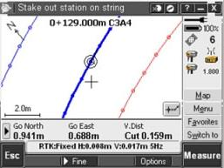
NÁKVÆMNI Í RTK
Uppgefin nákvæmni á skjá gefur EKKI upplýsingar um nákvæmni mælingar heldur innbyrðis nákvæmni mælipunktsins
Punktur vistast ef innbyrðis nákvæmni er í lagi (0,015;0,020)
RTK:Fixed H:0,008m V:0,017m 5Hz

Slide 36
NÁKVÆMNI Í RTK
Í 5 sekúnda RTK mælingu eru yfirleitt teknar 5 mælingar og meðaltal þeirra gefur hnitið á mælipunktinum
Getum ímyndað okkur þetta sem spjald sem skotið er á og hver mæling er einn punktur

Slide 37
NÁKVÆMNI Í RTK
Innbyrðis nákvæmni mælipunkta er góð en staðsetning er léleg (precise but not accurate)
  Mælingin gengur hratt fyrir sig en samanburður á mældu hniti og þekktu gefur lélega niðurstöðu

Slide 38
NÁKVÆMNI Í RTK
Innbyrðis nákvæmni mælipunkta er léleg og staðsetning er léleg (neither precise nor accurate)
  Sjáum þetta í viðvörunum eins og High RMS eða Poor precision, þá verður mælitíminn oft lengri

Slide 39
NÁKVÆMNI Í RTK
Innbyrðis nákvæmni mælipunkta er léleg en staðsetning er góð (accurate but not precise)
  Sjáum þetta í viðvörunum eins og High RMS eða Poor precision, þá verður mælitíminn oft lengri

Slide 40
NÁKVÆMNI Í RTK
Innbyrðis nákvæmni mælipunkta er góð og staðsetning er góð (precise and accurate)
  Mælingin gengur hratt fyrir sig og með samanburði á mældu hniti og þekktu gefur góða niðurstöðu

Slide 41
NÁKVÆMNI Í GPS
Mikilvægt að mælipunktur innihaldi a.m.k. 3 mælingar til að koma í veg fyrir ónákvæmni
Bets að mæla í a.m.k. 30 sek
Hægt að stilla nákvæmni í tækjunum
  Innan ákveðina marka
  Háð fjarlægð frá base
    (meiri fjarlægð -> minni nákvæmni)

Slide 42
Aðferð til að koma í veg fyrir stórar skekkjur (Blunder)
Færum okkur 30 m frá þeim stað sem við vorum að mæla á til þess að skapa nýjar endurkast aðstæður
Missum „initialization“ með því að snú tæki niður eða skrúfa upp hæðarhorn
Framkvæmum nýja „initialization“
Framkvæmum nýja mælingu og berum saman niðurstöðurnar

Slide 43
Mismunandi aðferðafræði fyrir mismunandi nákvæmni
NGS í Bandaríkjunum hefur gefið út góðar leiðbeiningar fyrir Single Base RTK.
Á einnig við RTN mæingar
http://www.ngs.noaa.gov/PUBS_LIB/UserGuidelinesForSingleBaseRealTimeGNSSPositioningv.3.1APR2014-1.pdf
Nákvæmni skipt upp í fjóra flokka gefnar upp aðferðir til að henni fram
  RT1 1-2 cm í legu 2-4 cm í hæð (2σ)
  RT2 2-4 cm í legu 3-5 cm í hæð (2σ)
  RT3 4-6 cm í legu 4-8 cm í hæð (2σ)
  RT4 10-20 cm í legu 10-30 cm í hæð (2σ)

Slide 44
RT1
Tvær eða fleiri mælingar mældar með 4 tíma millibili frá mismunandi base
Munurinn má ekki vera meiri en 1.5 cm
PDOP ≤2.0
RMS ≤1.0 cm
Gagnasöfnun 1 sek í 3 mínútur
Fjöldi gervitungla ≥7
Lengd grunnlínu ≤10 km
Notum rover stöng með tvífæti

Slide 45
RT2
Tvær eða fleiri mælingar mældar með 4 tíma millibili
Mælt með að nota 2 base stöðvar
Munurinn má ekki vera meiri en 2.5 cm
PDOP ≤3.0
RMS ≤1.5 cm
Gagnasöfnun 5 sek í 1 mínútur
Fjöldi gervitungla ≥6
Lengd grunnlínu ≤15 km
Notum rover stöng með tvífæti

Slide 46
RT3
Ekki þörf á fleiri en einni mælingu
PDOP ≤4.0
RMS ≤3.0
Gagnasöfnun 1 sek í 15 sek
Fjöldi gervitungla ≥5
Lengd grunnlínu ≤20 km

Slide 47
RT4
Ekki þörf á fleiri en einni mælingu
PDOP ≤6.0
RMS ≤5.0 cm
Gagnasöfnun 1 sek í 10 sek
Fjöldi gervitungla ≥5
Lengd grunnlínu skiptir ekki máli svo legni sem við höfum „fixed“ lausn

